Slide 1
CYCLE 3 - LE DOCUMENT EN HISTOIRE
Construire la progressivité d'une compétence du CM1 à la 6ème
Mathilde Denoyer
Collège P. de Champaigne
Le Mesnil St Denis
.

Slide 2
Compétences:

Slide 3
Connaissances:
« Apports de la romanité »

Slide 4
Connaissances:
« Romanisation »

Slide 5
Document 1: La diffusion de la culture romaine en Bretagne
Le général Agricola (40-93) a conquis la majeure partie de la Bretagne dont il est gouverneur pendant plusieurs années.
« Après les combats de l’été vint l’hiver, qui fut entièrement consacré à la mise en œuvre d’initiatives très salutaires pour des gens dispersés et incultes et d’autant plus portés à faire la guerre. Le gouverneur Agricola voulait les habituer à vivre paisiblement et à occuper agréablement le temps libre. Il les y invitait individuellement. Il aidait des collectivités à édifier des temples, à aménager des places publiques, à construire des maisons. […]
De plus, Cneius Julius Agricola faisait initier les enfants des notables aux arts libéraux. […] Eux qui naguère méprisaient notre langue ne désiraient-ils pas maintenant, à tout prix, la parler couramment?
Par la suite, cela fit bien de s’habiller comme nous et beaucoup adoptèrent la toge. Peu à peu, les Bretons laissèrent aller à l’attrait des plaisirs à découvrir sous les portiques, dans les thermes et le raffinement des festins. »
Tacite, Vie d’Agricole, 98. Tacite est un historien romain. C’est aussi le gendre du général Agricola.
Arts libéraux: base de l’éducation romaine (arithmétique, grammaire, musique…)

Slide 6
Document 2: Carte de l’Empire romain

Slide 7
Document 3: Plan d’Arles au Ier siècle
Document 4: Photographie d’Arles

Slide 8
Document d’accroche : une planche d’Astérix
Qu’apprend-t-on sur les Gallo- romains à partir de cette planche ?
Toutatis
Cheveux longs
Moustache
Pantalon
Jupiter
Cheveux courts
Toge
Aqueduc

Slide 9
Proposition N°1: CM1
Etape N°1: Comprendre les apports de la romanité d’après les documents
Astérix n’est pas vraiment une source historique… Allons lire ensemble un texte d’époque pour voir si Uderzo et Goscinny ont une vision juste des apports de la culture romaine dans les peuples de l’empire romain!

Slide 10
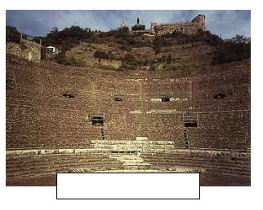
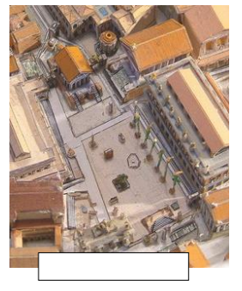
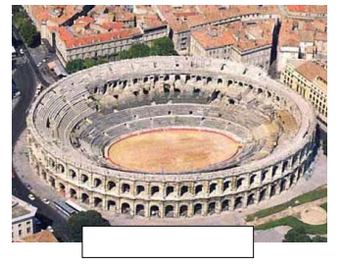
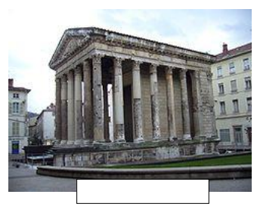
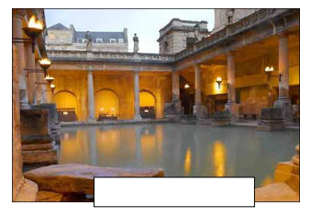
Proposition N°1: CM1
Etape N°1: Comprendre les apports de la romanité d’après les documents
Question N°1: Replace le nom de chacun de ces monuments romains en t'aidant de leur description.
Les temples : Les temples romains sont souvent rectangulaires. Au centre, se trouve la statue du Dieu.
Les amphithéâtres ou arènes : Les amphithéâtres sont circulaires et abritent les combats de gladiateurs.
Les théâtres : Les théâtres sont semi circulaires. L'accès au théâtre est permis à tous. Le spectacle est gratuit.
Les thermes : A domicile, la toilette consistait à se laver chaque jour les jambes, les bras et le visage. Les Romains ne se lavaient complètement qu'une fois par semaine, dans des bains publics appelés « thermes »
Le forum : Le forum est la place publique. Il occupe un grand espace à l’intersection des grands axes de la ville. C’est là qu’ont lieu les actes majeurs de la vie publique, civile et religieuse.

Slide 11
Proposition N°1: CM1
Etape N°1: Comprendre les apports de la romanité d’après les documents
Question N°2: Lis attentivement le document 1 et complète le tableau suivant.
Où? A quel siècle?
Bâtiments romains construits: | Aspects de la culture romaine adoptés:
Colle les étiquettes correspondantes!

Slide 12
Proposition N°1: CM1
Etape N°2: Identifier le document
Question N°3: Regarde le document 2. D’après toi, pourquoi trouve-t-on des bâtiments romains en dehors de Rome?

Slide 13
Proposition N°1: CM1
Etape N°1: Comprendre les apports de la romanité d’après les documents
Bilan: trace écrite commune

Slide 14
Proposition N°1: CM1
Etape N°2: Apporter un regard critique sur le document
Question N°4: Dans le texte,
Entoure deux adjectifs utilisés par l’auteur pour désigner les habitants de la Bretagne
Souligne deux expressions utilisées par l’auteur pour désigner la culture romaine
Question N°5: D’après toi, l’auteur du texte pense-t-il que ces changements culturels sont une bonne chose pour les Bretons ou non?

Slide 15
Proposition N°1: CM1
Etape N°2: Apporter un regard critique sur le document
Mais … peut-on vraiment faire confiance à Tacite? Menons l’enquête ensemble!

Slide 16
Proposition N°1: CM1
Etape N°2: Apporter un regard critique sur le document
Question N°4: En relisant attentivement le document 1, remplis le schéma ci-dessous.
Personnage du texte:..……………….
Métier : …………………………………….
C’est-à-dire? ……………………………..
…………………………………………………………………………………………………….
Est le ……………………. de
Auteur du texte:………………………..
Métier : …………………………………….
C’est-à-dire? ……………………………..
…………………………………………………………………………………………………….
Est le ……………………. de

Slide 17
Proposition N°1: CM1
Etape N°2: Apporter un regard critique sur le document
Question N°5: Grâce aux résultats de ton enquête, complète les phrases suivantes:
Oui, on peut faire confiance à Tacite car ….
Mais il faut être prudent car Tacite …
BRAVO!

Slide 18
Proposition N°1: CM1
Reprise
à partir du document 3:
Identifier la nature du document et la date
Localiser Arles sur le document 2
identifier les monuments cités dans le texte présents sur le document
Identifier d’autres monuments romains
- Trace écrite commune

Slide 19
Proposition N°2: 6ème
Etape N°1: Comprendre la romanisation d’après les documents
Astérix n’est pas vraiment une source historique… Allons lire ensemble un texte d’époque pour voir si Uderzo et Goscinny ont une vision juste des apports de la culture romaine dans les peuples de l’empire romain!

Slide 20
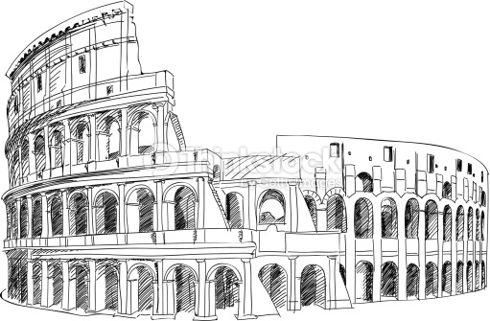
Proposition N°2: 6ème
Question N°1: Grâce aux documents 1 et 2, complète la carte mentale ci-dessous.
Adoption du mode de vie des romains
Où?
La diffusion de la culture romaine
Construction de bâtiments romains
Quand?
Pour qui?
Pourquoi?

Slide 21
Proposition N°2: 6ème
Etape N°2: Apporter un regard critique sur les documents
Mais … peut-on vraiment faire confiance au texte de Tacite? Menons l’enquête ensemble!

Slide 22
Question N°2: Ton professeur t’a fourni une boîte à indices. Une fois que tu les as déchiffré, écris sur ton cahier les arguments selon lesquels on peut faire confiance à Tacite, et ceux qui nous encouragera
Enveloppe à indices ….

Slide 23
1er indice: sois attentif au métier de Tacite…
4ème indice: entoure dans le texte les adjectifs utilisés pour désigner les Gaulois
2ème indice: compare les dates de vie d’Agricole et la date du texte de Tacite
3ème indice: souligne dans le texte les adjectifs utilisés pour désigner les actions et la culture des Romains
5ème indice: il semble qu’il y ait des liens familiaux … les vois-tu?

Slide 24
Proposition N°2: 6ème
Etape N°2: Apporter un regard critique sur les documents
Bien ! Pour être sûrs, soyons prudents et allons vérifier autre part!

Slide 25
Proposition N°2: 6ème
Question N°4: Grâce au document 3, finis de compléter ta carte mentale.
Adoption du mode de vie des romains
Où?
La diffusion de la culture romaine
Construction de bâtiments romains
Quand?
Pour qui?
Pourquoi?

Slide 26
Proposition N°2: 6ème
Reprise
À partir du document 4:
Identifier la nature du document et l’époque
Faire entourer à des élèves les monuments romains toujours présents à Arles aujourd’hui
- Trace écrite commune sur la romanisation

Slide 27
Proposition N°3: 6ème
Par une tâche complexe

Slide 28
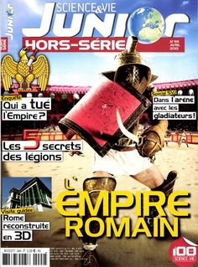
Le magazine Science & Vie Junior va publier un numéro spécial « L’Empire romain » dans quelques jours seulement: la couverture est déjà prête! Mais le journaliste chargé de l’article « dans les villes de l’Empire romain » est malade et a besoin d’u remplaçant… Tu as déjà une certaine expertise sur la culture romaine, le magazine a donc pensé à toi! Rassure toi, le journaliste précédent a laissé des documents et ses notes.
Dans les villes de l’Empire romain!

Slide 29
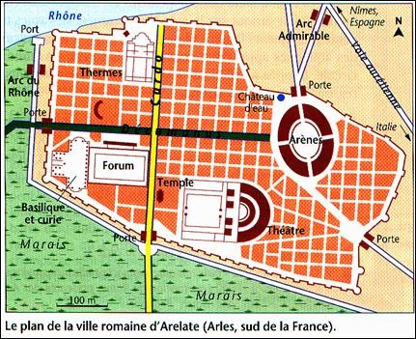
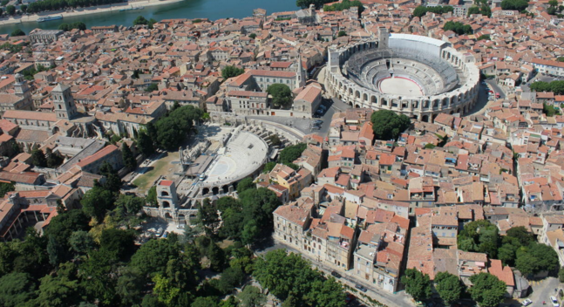
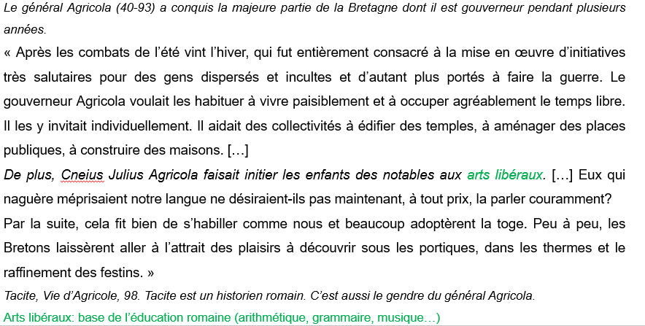
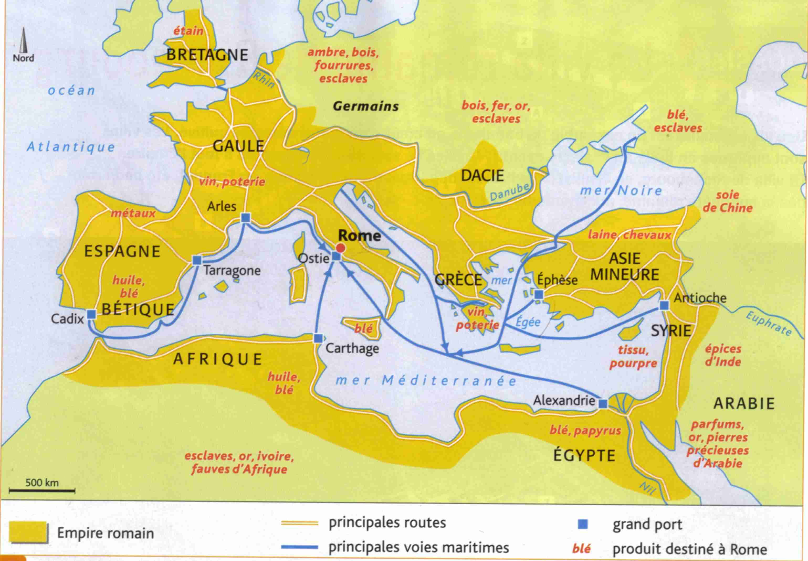
Montrer que les habitants des villes de l’Empire romain ont adopté la culture romaine. Expliquer pourquoi!
Ne pas oublier de vérifier les sources! Je ne suis pas sûr qu’on puisse faire complètement confiance à tous les documents…
Arles aujourd’hui… qu’en reste-t-il?

Slide 30
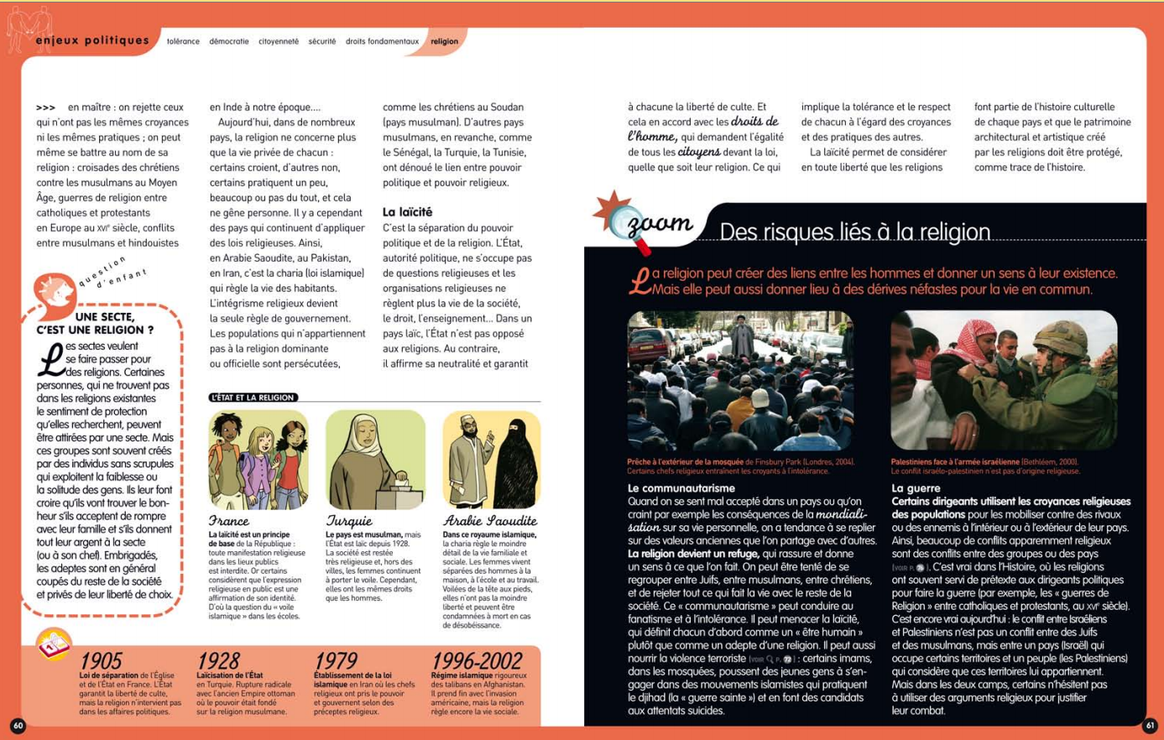
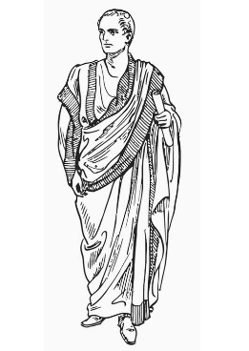
La romanisation de l’Empire
Quelles sont nos sources?
Comment les habitants des villes de l’Empire ont-ils adopté la culture romaine?
C’est quoi la romanisation?

Slide 31
Document 1: La diffusion de la culture romaine en Bretagne
Le général Agricola (40-93) a conquis la majeure partie de la Bretagne dont il est gouverneur pendant plusieurs années.
« Après les combats de l’été vint l’hiver, qui fut entièrement consacré à la mise en œuvre d’initiatives très salutaires pour des gens dispersés et incultes et d’autant plus portés à faire la guerre. Le gouverneur Agricola voulait les habituer à vivre paisiblement et à occuper agréablement le temps libre. Il les y invitait individuellement. Il aidait des collectivités à édifier des temples, à aménager des places publiques, à construire des maisons. […]
De plus, Cneius Julius Agricola faisait initier les enfants des notables aux arts libéraux. […] Eux qui naguère méprisaient notre langue ne désiraient-ils pas maintenant, à tout prix, la parler couramment?
Par la suite, cela fit bien de s’habiller comme nous et beaucoup adoptèrent la toge. Peu à peu, les Bretons laissèrent aller à l’attrait des plaisirs à découvrir sous les portiques, dans les thermes et le raffinement des festins. »
Tacite, Vie d’Agricole, 98. Tacite est un historien romain. C’est aussi le gendre du général Agricola.
Arts libéraux: base de l’éducation romaine (arithmétique, grammaire, musique…)

Slide 32
Document 2: Carte de l’Empire romain

Slide 33
Document 3: Plan d’Arles au Ier siècle
Document 4: Photographie d’Arles

